Slide 1
Tuần 22
Bài 46: Các số đến 100
TOÁN 1

Slide 2
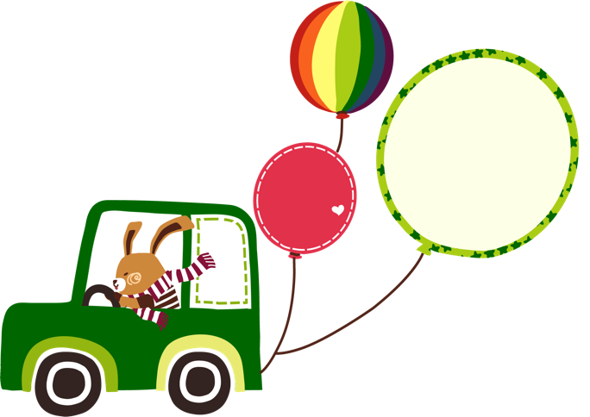
KHỞI ĐỘNG

Slide 3
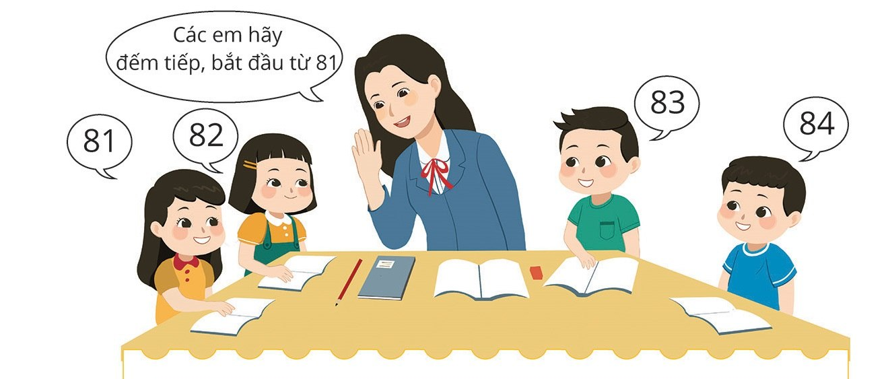

Slide 4
HÌNH THÀNH
KIẾN THỨC

Slide 5
81
82
83
84
85
86
87
88
89
90
91
92
93
94
95
96
97
98
99
100
100 đọc là một trăm

Slide 6
LUYỆN TẬP

Slide 7
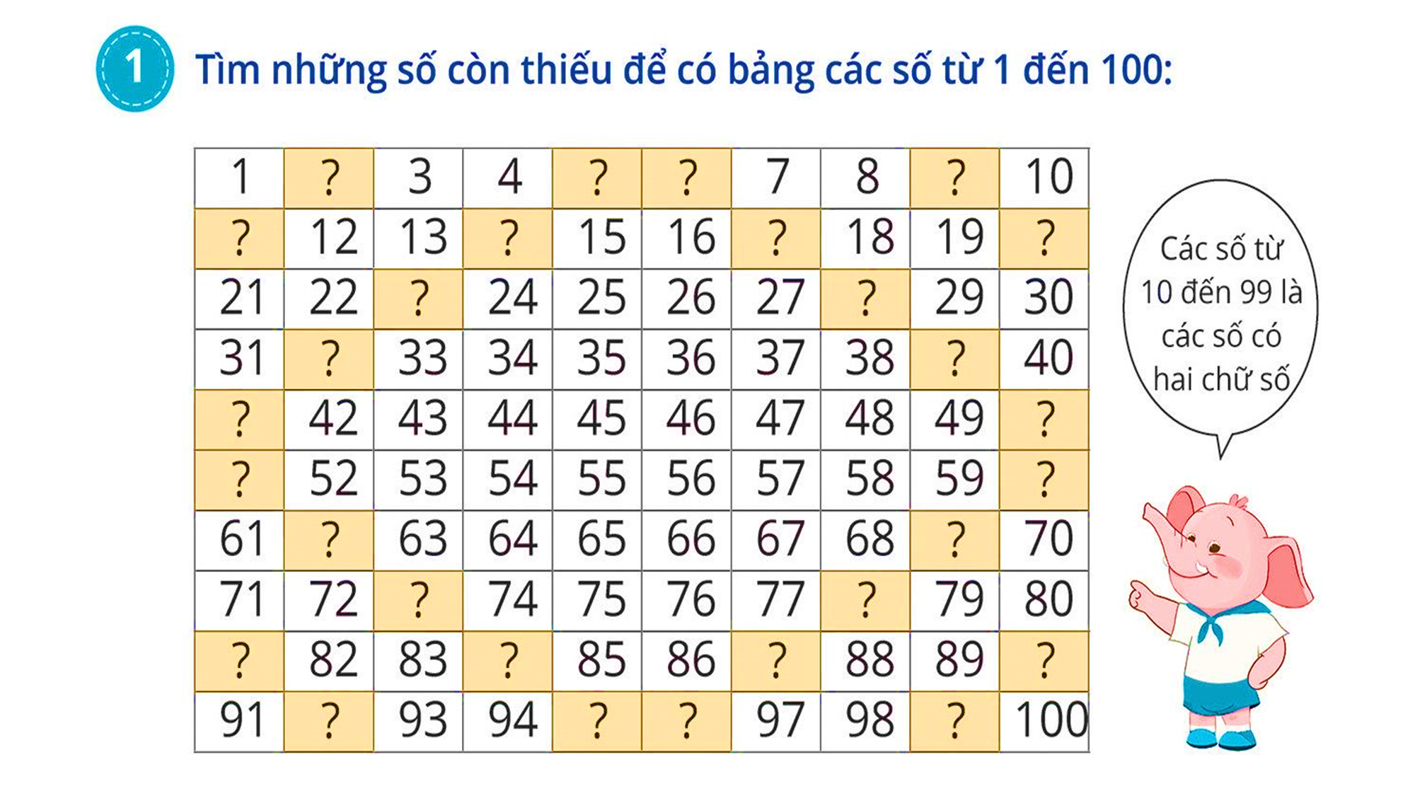
1
Tìm những số còn thiếu để có bảng các số từ 1 đến 100
2
5
6
9
?
?
?
?
Các số từ 10 đến 99 là các số có hai chữ số
20
11
?
17
?
?
14
?
28
23
?
?
32
?
39
?
41
?
50
?
?
51
60
?
?
69
62
?
78
73
?
?
?
?
87
?
81
84
?
90
92
?
?
95
?
99
?
96

Slide 8
2
Số ?
?
?
?
?
52
?
50, 51, 52
50
?
?
?
?
?

Slide 9
2
Số ?
67
?
71
65
69
?
?
?
52
50
50, 51, 52
100
?
90
?
?
98
?
88

Slide 10
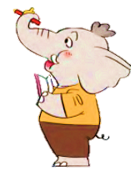
3
a) Có tất cả bao nhiêu chiếc chìa khóa?
10, 20, …, 90, 100.
100
Có tất cả …… chiếc chìa khóa

Slide 11
3
b) Có tất cả bao nhiêu củ cà rốt ?
100
Có tất cả …... củ cà rốt

Slide 12
3
c) Có tất cả bao nhiêu quả trứng ?
88
Có tất cả ….. quả trứng

Slide 13
VẬN DỤNG

Slide 14
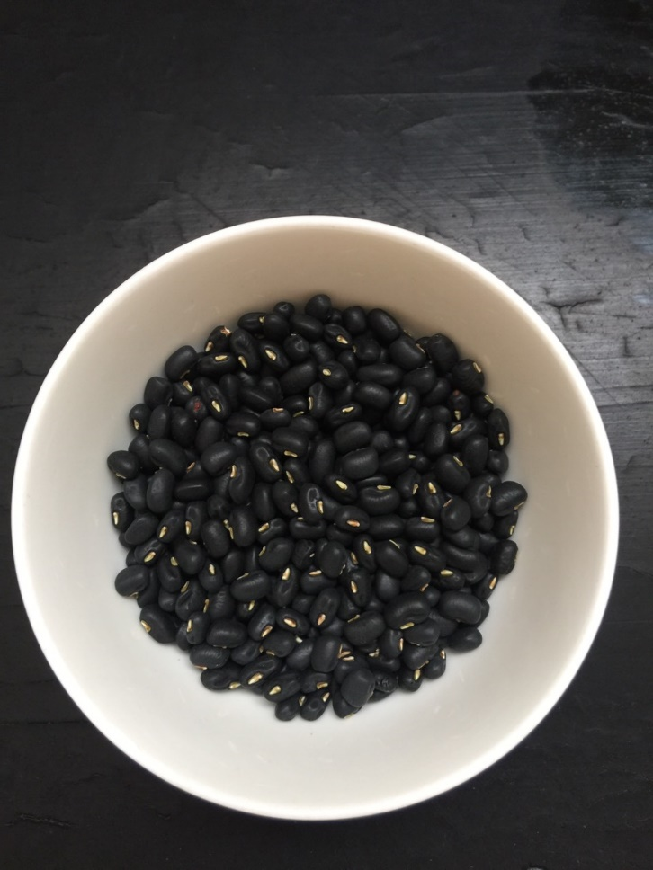
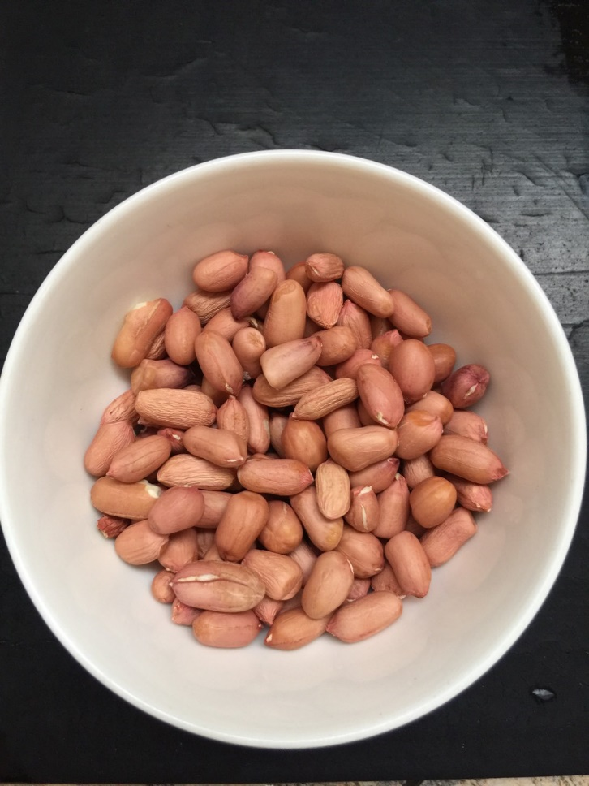
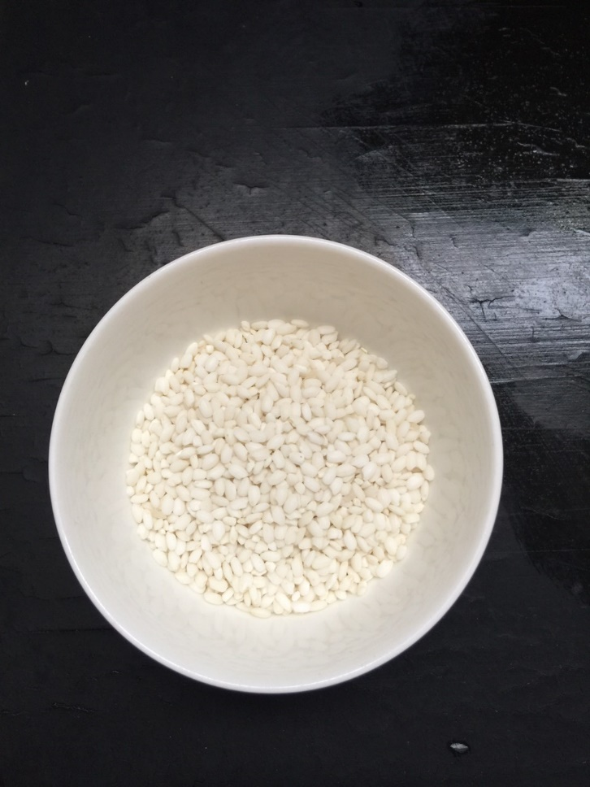
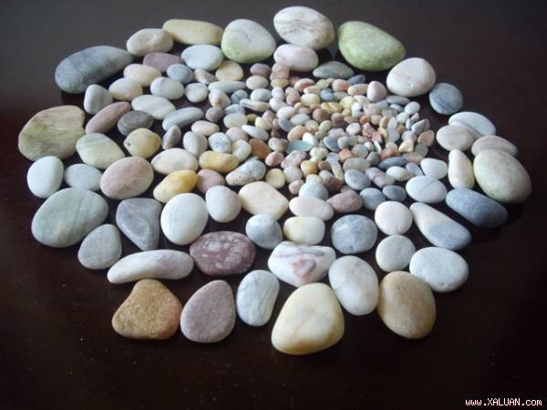

Slide 15
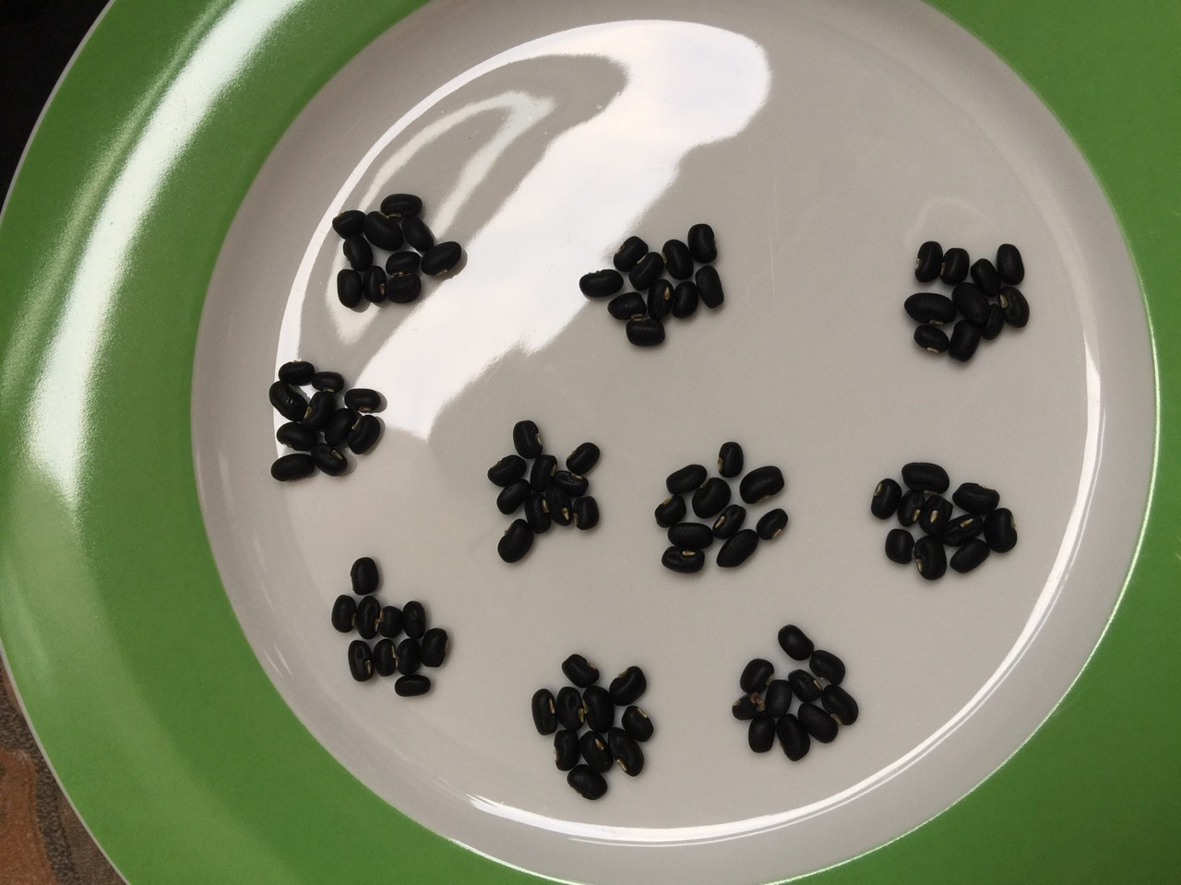

Slide 16
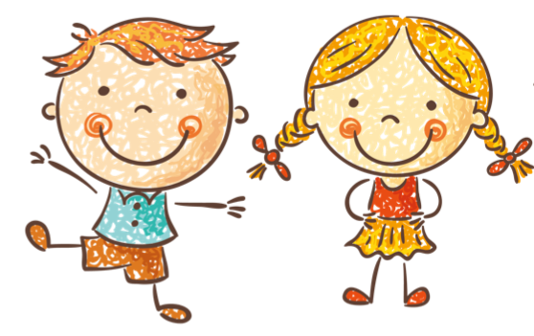
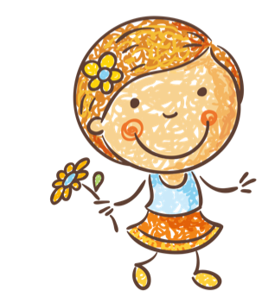
Tạm biệt và hẹn gặp lại!

